Slide 1

โครงการปฐมนิเทศลูกพระวิษณุกรรมและประชุมผู้ปกครอง
คณะวิศวกรรมศาสตร์ (รุ่นที่ 24)
คณะวิศวกรรมศาสตร์ มหาวิทยาลัยนเรศวร
วันเสาร์ที่ 5 สิงหาคม 2560
ณ ห้องประชุมโรงละคร อาคารเฉลิมพระเกียรติ 72 พรรษา บรมราชินีนาถ มหาวิทยาลัยนเรศวร

Slide 2



Faculty of Engineering
Naresuan University
www.eng.nu.ac.th

Slide 3
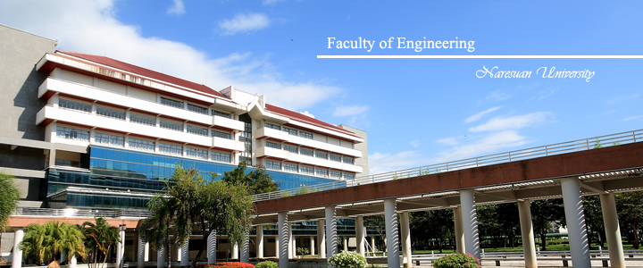
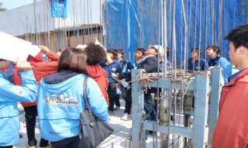
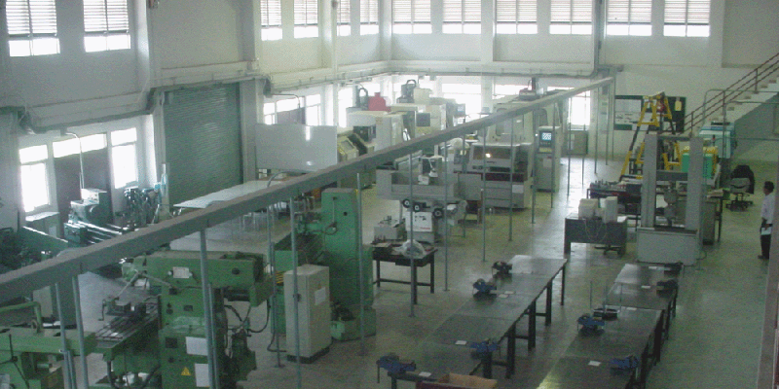
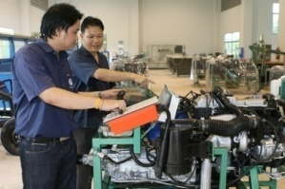
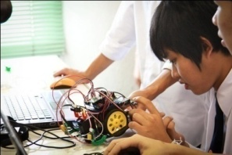
ประวัติความเป็นมาโดยย่อ
คณะวิศวกรรมศาสตร์ มหาวิทยาลัยนเรศวร
ได้เริ่มจัดตั้งขึ้นเมื่อวันที่ 21 พฤษภาคม พ.ศ. 2537
ปัจจุบันได้เปิดทำการสอนมาแล้ว 23 ปี
มีภาควิชาทั้งสิ้น 4 ภาควิชา คือ
  ภาควิชาวิศวกรรมโยธา
  ภาควิชาวิศวกรรมอุตสาหการ
  ภาควิชาวิศวกรรมเครื่องกล
  ภาควิชาวิศวกรรมไฟฟ้า
  และคอมพิวเตอร์
มีหลักสูตร
- ระดับปริญญาตรี 8 หลักสูตร
- ระดับปริญญาโท 9 หลักสูตร
- ระดับปริญญาเอก 5 หลักสูตร
Civil Engineering (CE)
Industrial Engineering (IE)
Faculty of Engineering
Mechanical Engineering (ME)
Electrical & Computer Engineering (ECPE)

Slide 4
ปรัชญาคณะวิศวกรรมศาสตร์
มุ่ง
สู่
ความ
เป็น
เลิศ
มั่นพัฒนาวิชาการ
การผลิตวิศวกรที่มีคุณภาพและคุณธรรม
รู้สู่สังคมไทย
ผู้นำด้านวิจัยและเทคโนโลยี
ล้ำค่าความเป็นไทยดำรงไว้ซึ่งวัฒนธรรม

Slide 5

วิสัยทัศน์
คณะวิศวกรรมศาสตร์ มหาวิทยาลัยนเรศวร
เป็นแหล่งรวมและเสริมสร้างองค์ความรู้ด้านเทคโนโลยี เพื่อพัฒนาทรัพยากรมนุษย์และสังคมไทยให้นำไปสู่การพึ่งพาตนเอง รวมทั้งแข่งขันได้ในระดับสากล

Slide 6
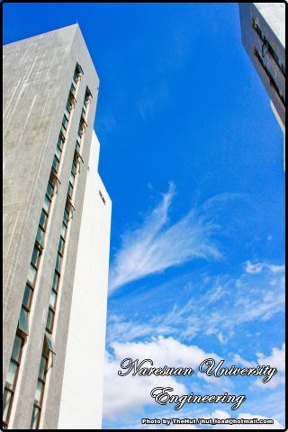
พันธกิจ
1. สร้างและผลิตบัณฑิตให้มีคุณภาพมีองค์ความรู้
เพื่อนำไปสู่การพึ่งพาตนเอง มีคุณธรรมและจริยธรรม
2. เสริมสร้างบุคลากรและผลงานวิจัยแบบองค์รวม
3. สร้างระบบบริหารจัดการโดยมุ่งผลสัมฤทธิ์
4. ถ่ายทอดองค์ความรู้เพื่อนำไปสู่สังคมแห่งการพึ่งพาตนเอง

Slide 7
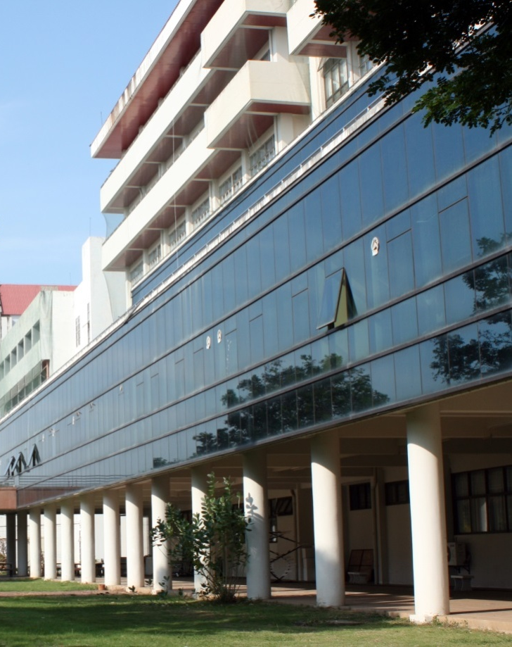
เป้าประสงค์
1. นิสิตมีความรู้ความสามารถเป็นที่ต้องการของตลาดแรงงาน
2. นิสิตมีคุณธรรมและจริยธรรม
3. ส่งเสริมความเข้มแข็งของทุนทางวัฒนธรรม
4. อาจารย์มีผลงานวิชาการที่มีคุณภาพ
5. คณะวิศวกรรมศาสตร์มีการบริหารจัดการภายในคณะที่มี
ประสิทธิภาพ
6. มีระบบฐานข้อมูลและความพร้อมใช้งานของข้อมูล
7. มีระบบการบริหารความเสี่ยงของระบบสารสนเทศ
8. ผู้รับบริการทางวิชาการได้รับความพึงพอใจ

Slide 8
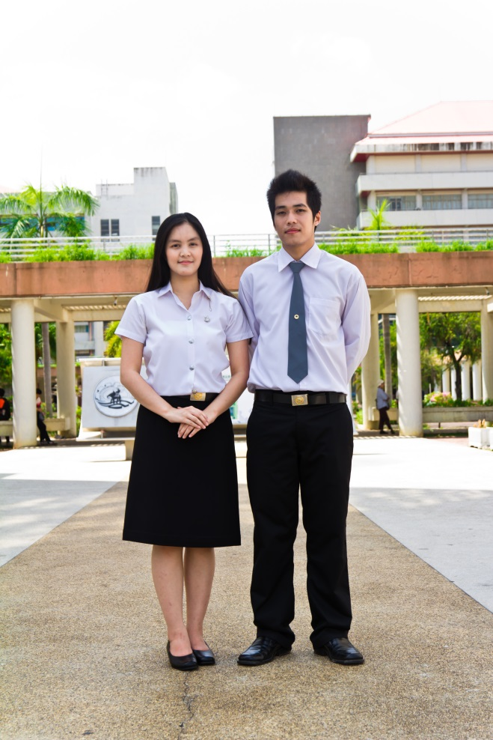
อัตลักษณ์นิสิต
มหาวิทยาลัยนเรศวร
เก่งงาน เก่งคน เก่งคิด เก่งครองชีวิต เก่งพิชิตปัญหา
คณะวิศวกรรมศาสตร์
วิศรกรฉลาด บุคลิกดี มีคุณธรรม ก้าวทันเทคโนโลยี

Slide 9
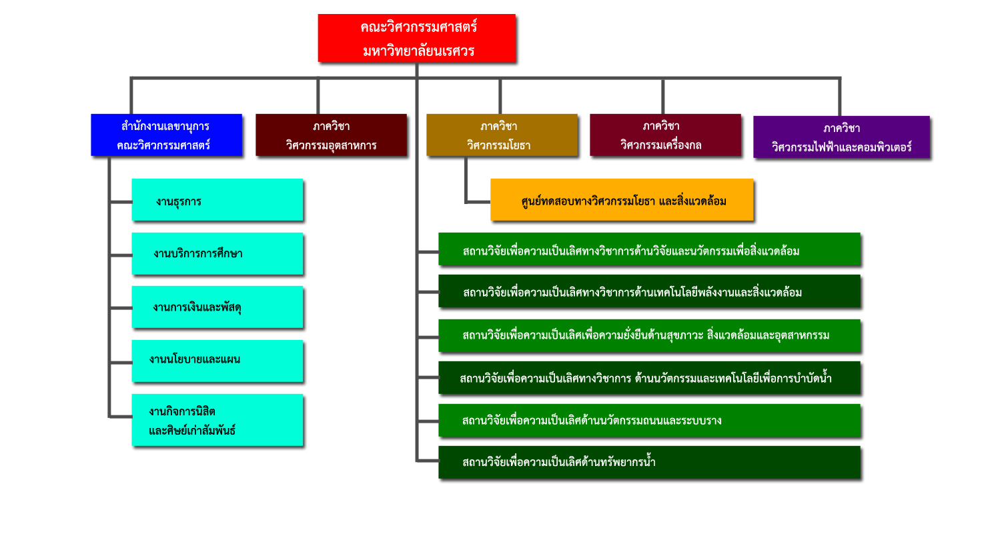
โครงสร้างองค์กร

Slide 10
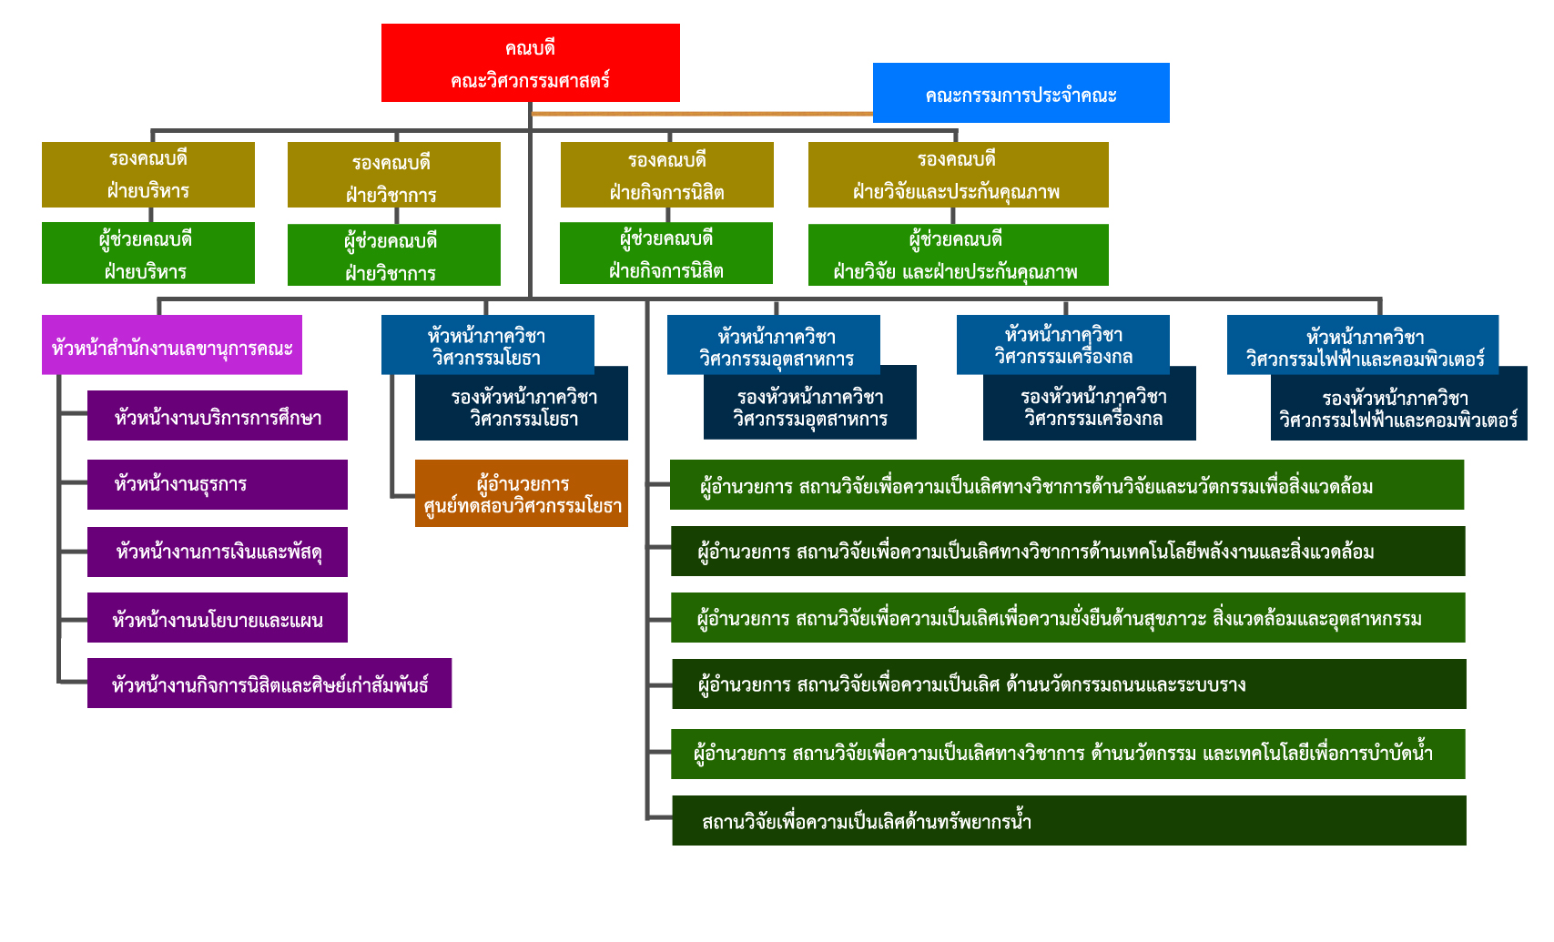
โครงสร้างการบริหาร

Slide 11
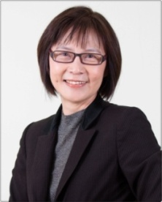

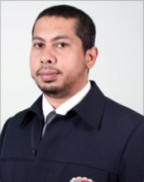
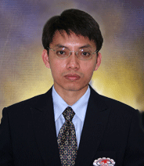
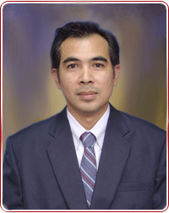
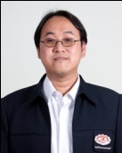
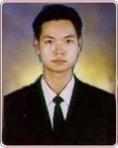
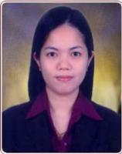
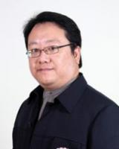
รายชื่อผู้บริหารชุดปัจจุบัน
รศ. ดร. ศรินทร์ทิพย์ แทนธานี
คณบดีคณะวิศวกรรมศาสตร์
ดร. กำพล ทรัพย์สมบูรณ์
ดร. พิสุทธิ์ อภิชยกุล
ผศ.ดร. สรัณกร เหมะวิบูลย์
ผศ.ศิษฎา สิมารักษ์
รองคณบดีฝ่ายบริหาร
รองคณบดีฝ่ายวิชาการ
รองคณบดีฝ่ายวิจัย
และประกันคุณภาพ
รองคณบดีฝ่ายกิจการนิสิต
ผศ.ดร.สสิกรณณ์ เหลืองวิชชเจริญ
ผู้ช่วยคณบดีฝ่ายบริหาร
ผศ.ดร.พนัส นัถฤทธิ์
ผู้ช่วยคณบดี
ฝ่ายวิชาการ
ดร.นพวรรณ โม้ทอง
ผู้ช่วยคณบดี
ฝ่ายวิจัยและประกันคุณภาพ
อาจารย์รัฐภูมิ วรานุสาสน์
ผู้ช่วยคณบดีฝ่ายกิจการนิสิต

Slide 12

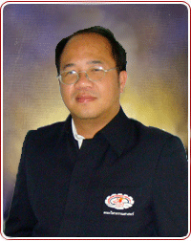
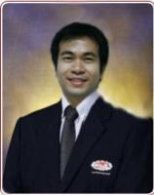
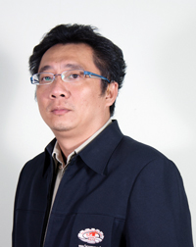
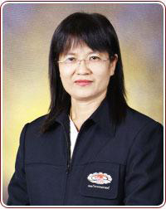
รายชื่อผู้บริหารชุดปัจจุบัน
ผศ.ดร.ดลเดช ตั้งตระการพงษ์
ผศ.ดร.ภาณุ บูรณจารุกร
หัวหน้าภาควิชาวิศวกรรมโยธา
หัวหน้าภาควิชาวิศวกรรมอุตสาหการ
ผศ.ดร.อนันต์ชัย อยู่แก้ว
ผศ.ดร.อัครพันธ์ วงศ์กังแห
หัวหน้าภาควิชาวิศวกรรมเครื่องกล
หัวหน้าภาควิชาวิศวกรรมไฟฟ้า
และคอมพิวเตอร์
นางจำรัส ปลากัดทอง
หัวหน้าสำนักงานเลขานุการคณะวิศวกรรมศาสตร์

Slide 13
จำนวนคณาจารย์
ภาควิชา | ป.ตรี | ป.โท | ป.เอก | รวม
โยธา |  | 5 | 21 | 26
อุตสาหการ | 1 | 8 | 23 | 32
เครื่องกล |  | 6 | 12 | 18
ไฟฟ้าและคอมพิวเตอร์ |  | 6 | 23 | 29
รวม | 1 | 25 | 79 | 105
ข้อมูล จาก ENMIS ณ วันที่ 1 ส.ค. 2560

Slide 14
จำนวนบุคคลากรสายสนับสนุน
บุคคลากร | จำนวน (คน)
ข้าราชการ | 6
พนักงานมหาวิทยาลัย (แผ่นดิน) | 26
พนักงานมหาวิทยาลัย (รายได้) | 10
พนักงานราชการ (แผ่นดิน) | 6
พนักงานราชการ (รายได้) | 8
ลูกจ้างประจำ | 2
รวม | 58
ข้อมูล จาก ENMIS ณ วันที่ 1 ส.ค. 2560

Slide 15
จำนวนนิสิตคณะฯ ปีการศึกษา 2559
ระดับ | จำนวนนิสิต
ปริญญาตรี | 1,990
ปริญญาโท | 128
ปริญญาเอก | 53
รวม | 2,171
ข้อมูล จาก reg.nu.ac.th ณ วันที่ 14 พ.ย. 2559

Slide 16
หลักสูตรระดับปริญญาตรี 8 หลักสูตร
ภาควิชาวิศวกรรมโยธา
วิศวกรรมศาสตรบัณฑิต (วิศวกรรมโยธา)
วิศวกรรมศาสตรบัณฑิต (วิศวกรรมสิ่งแวดล้อม)
ภาควิชาวิศวกรรมเครื่องกล
วิศวกรรมศาสตรบัณฑิต (วิศวกรรมเครื่องกล)
ภาควิชาวิศวกรรมอุตสาหการ
วิศวกรรมศาสตรบัณฑิต (วิศวกรรมอุตสาหการ)
วิศวกรรมศาสตรบัณฑิต (วิศวกรรมวัสดุ)
วิศวกรรมศาสตรบัณฑิต (วิศวกรรมเคมี)
ภาควิชาวิศวกรรมไฟฟ้าและคอมพิวเตอร์
วิศวกรรมศาสตรบัณฑิต (วิศวกรรมไฟฟ้า)
วิศวกรรมศาสตรบัณฑิต (วิศวกรรมคอมพิวเตอร์)

Slide 17
หลักสูตรระดับบัณฑิตศึกษา 14 หลักสูตร
ภาควิชาวิศวกรรมโยธา
วิศวกรรมศาสตรมหาบัณฑิต (วิศวกรรมโยธา)
วิศวกรรมศาสตรมหาบัณฑิต (วิศวกรรมสิ่งแวดล้อม)
ภาควิชาวิศวกรรมเครื่องกล
วิศวกรรมศาสตรมหาบัณฑิต (วิศวกรรมเครื่องกล)
ภาควิชาวิศวกรรมอุตสาหการ
วิศวกรรมศาสตรมหาบัณฑิต (วิศวกรรมการจัดการ)
ภาควิชาวิศวกรรมไฟฟ้าและคอมพิวเตอร์
วิศวกรรมศาสตรมหาบัณฑิต (วิศวกรรมไฟฟ้า)
วิศวกรรมศาสตรมหาบัณฑิต (การบริหารงานก่อสร้าง)
วิศวกรรมศาสตรมหาบัณฑิต (การจัดการโครงสร้างพื้นฐาน)
ปรัชญาดุษฎีบัณฑิต (วิศวกรรมการจัดการ)
ปรัชญาดุษฎีบัณฑิต (วิศวกรรมไฟฟ้า)
ปรัชญาดุษฎีบัณฑิต (วิศวกรรมคอมพิวเตอร์)
ปรัชญาดุษฎีบัณฑิต (วิศวกรรมสิ่งแวดล้อม)
ปรัชญาดุษฎีบัณฑิต (วิศวกรรมโยธา)
วิทยาศาสตรมหาบัณฑิต (การจัดการภัยพิบัติ) หลักสูตรนานาชาติ
วิศวกรรมศาสตรมหาบัณฑิต (วิศวกรรมคอมพิวเตอร์)

Slide 18
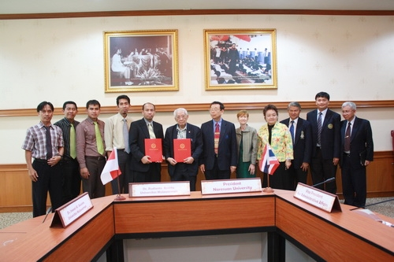
ความร่วมมือกับหน่วยงานในไทยและต่างประเทศ
สวทช
กฟผ. (การไฟฟ่าฝ่ายผลิตแห่งประเทศไทย)
ISO Certification Institute.
Transport and Traffic Policy and Planning Office
THAIST
Tipco
CPAC
University of New South Wales, Sydney, Australia
University of New South Wales, Sydney, Australia
Politecnico di Torino, Italy, Alessandira Campus
Asian Institute of Technology (AIT)
Curtin University
University of Bremen
The Vietnam Institute of Meteorology, Hydrology and Environment (IMHEN)
University of Yamanashi, Japan
Faculty of Life and Environmental Sciences
Asian Disaster Preparedness Center
Shinshu University, Japan
University Telekom sdn. Bhd. Malaysia
DE LA SALLE University-Das marins Philippines

Slide 19


Center of Excellence
on Environmental Research and Innovation
(CERI)
www.ceri.nu.ac.th
Soil and Groundwater Remediation
Toxic Substance Removal
Nanoparticle: Environmental Chemistry
Nanosafety Research
Centre of Excellence
on Energy Technology and Environment
(CETE)
http://web.eng.nu.ac.th/eng2012/cete
Energy technology, Energy device, Energy Building
Climate change

Slide 20


Excellence Center for Sustainability of Health,
Environment and Industry (SHEI)
http://web.eng.nu.ac.th/eng2012/shei
hazardous substances
Unsustainable mining
Contaminated hazardous substances
The spread of hazardous substances
Water Resources Research Center (WRRC)
http://web.eng.nu.ac.th/eng2012/wrrc
Water Resources Research is an interdisciplinary journal that focuses on hydrology and water resources. It publishes original research in the natural and social sciences of water. It emphasizes the role of physical, chemical, biological, and ecological processes in water resources research and management, including social, policy, and public health implications. It encompasses methodological development of observational, experimental, theoretical, analytical, numerical, and data-driven approaches that advance the science of water and its management. Submissions are evaluated for their novelty, accuracy, significance, and broader implications of the findings.

Slide 21


Excellent Center for
Road and Railway Innovation (NU-RRI)
http://web.eng.nu.ac.th/eng2012/nu-rri
Structure/Infrastructure
Railway System
Highway System
Environmental System
Computational Mechanics
Centre of Excellence
for Innovation and Technology for
Water Treatment (ITWT)
http://web.eng.nu.ac.th/eng2012/itwt
hazardous substances
Unsustainable mining
Contaminated hazardous substances
The spread of hazardous substances

Slide 22
23 Research Units
Faculty of Engineering
Civil Eng.
Industrual Eng.
Mechanical Eng.
Electrical & Computer Eng.
Research Unit for Integrated Natural Resources Remediation and Reclamation: IN3R
Integrated Facility Engineering and Management Research Unit: iFEM
Air Pollution
Energy for Environment
Infrastructure and Transportation Center
Climate Change, Natural Resources and Disaster Research Unit
Bridge and Railway Structural Systems Research Unit
Concrete Technology
Advanced Materials for Energy and Environmental Applications
Research Unit for Innovative Construction Materials
Research Unit for Road Safety
Research Center for Industrial Design, Decision and Development: iD3
Research Unit on Functionalized Material for Chemical, Biochemical and Biomedical Technology
Centre for Operations Research and Industrial Application (CORIA)
Development and Research of Innovative Vehicle Engineering: DRIVE
Innovative Mechanical Engineering Center: i-MechE
Research Unit for Precision and Medical Engineering Technology (PMET)
Analysis and Development of Electric Drives System
Advance Systems and Software Engineering
Embedded System and Smart Device
Computer Vision and Human Interaction Technologies Laboratory
Mechatronics and Industry Laboratory
Advance Optical Technology Laboratory (AOT-LAB)

Slide 23
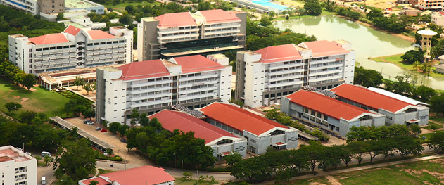
อาคารสถานที่
อาคารวิศวกรรมไฟฟ้าและคอมพิวเตอร์ (ECPE)
อาคารวิศวกรรม
อุตสาหการและเครื่องกล (IE,ME)
อาคารเรียนรวม (EN)
อาคารวิศวกรรมโยธา (CE)
อาคารปฏิบัติการ
วิศวกรรมไฟฟ้า โยธา เครื่องกล และ อุตสาหการ
* ข้อมูล ณ วันที่ 1 สิงหาคม 2560

Slide 24
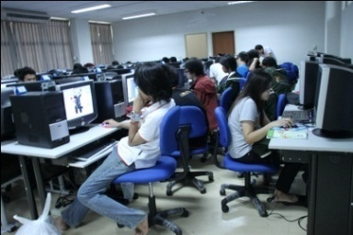
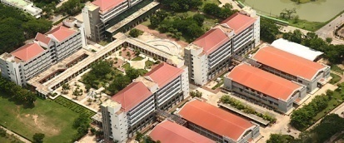
อาคารสถานที่
* ข้อมูล ณ วันที่ 1 สิงหาคม 2560
* ข้อมูลจาก หน่วยอาคารและสถานที่
ห้องจากอาคารเรียน | EN (7,560 ตร.ม.) | CE (10,584 ตร.ม.) | IE,ME (10,584 ตร.ม.) | ECPE (10,584 ตร.ม.)
ห้องคอมพิวเตอร์ (80 เครื่อง) | 1 | - | - | -
ห้องคอมพิวเตอร์ (60 เครื่อง) | 1 | - | - | -
ห้องคอมพิวเตอร์ (50 เครื่อง) | - | - | - | 1
ห้องคอมพิวเตอร์ (40 เครื่อง) | - | - | 1 | -
ห้องเรียน (40 คน) | 3 | 3 | 5 | -
ห้องเรียน (80 คน) | 11 | 1 | - | -
ห้องเรียน (150 คน) | 5 | - | - | -
ห้องบรรยาย/ประชุม (120 คน) | 1 | 2 | 2 | 2
ห้องประชุม (20 คน) | - | 2 | 2 | 1
ห้องปฏิบัติการ |  |  |  | 5
ห้องจากอาคารปฏิบัติการ | CE (2,424 ตร.ม.) | IE (2,424 ตร.ม.) | ME (2,424 ตร.ม.) | EE (2,424 ตร.ม.)
ห้องปฏิบัติการ | 9 | 13 | 3 | 3
ห้องเรียน (40 คน) | 1 | 1 | 1 | -
ห้องเรียน (80 คน) | 0 | 0 | - | -

Slide 25
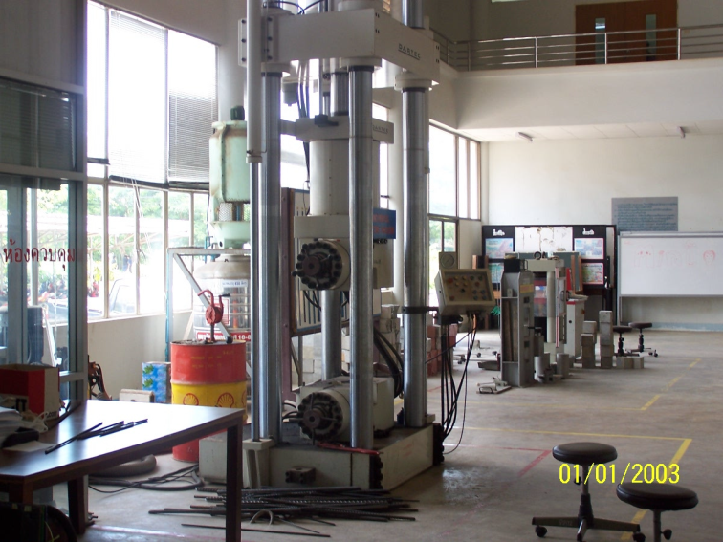
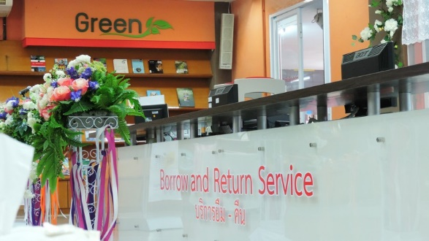
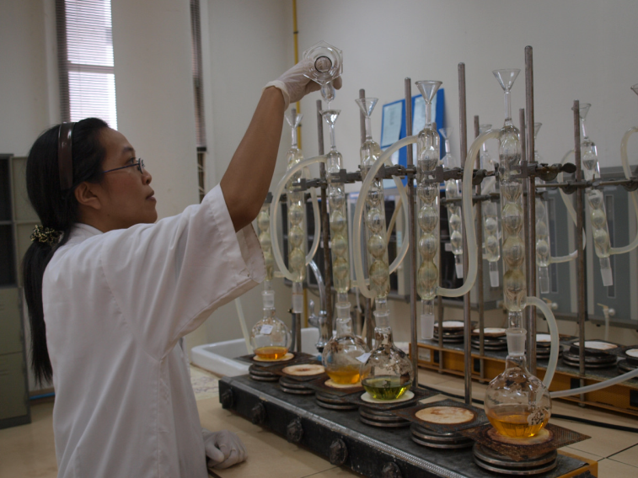
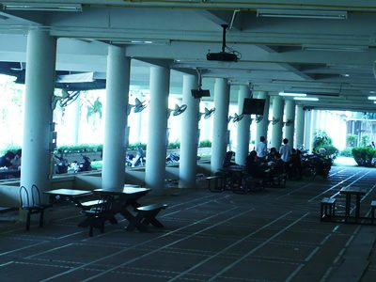
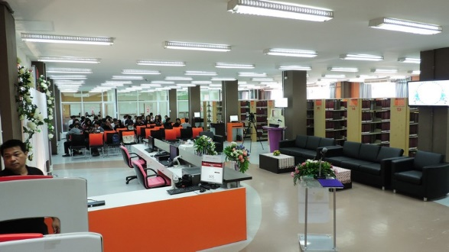
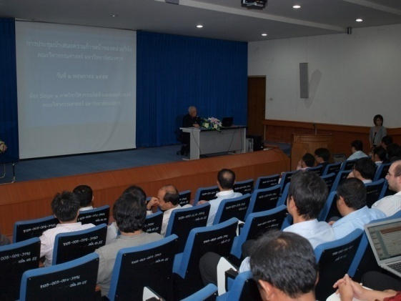
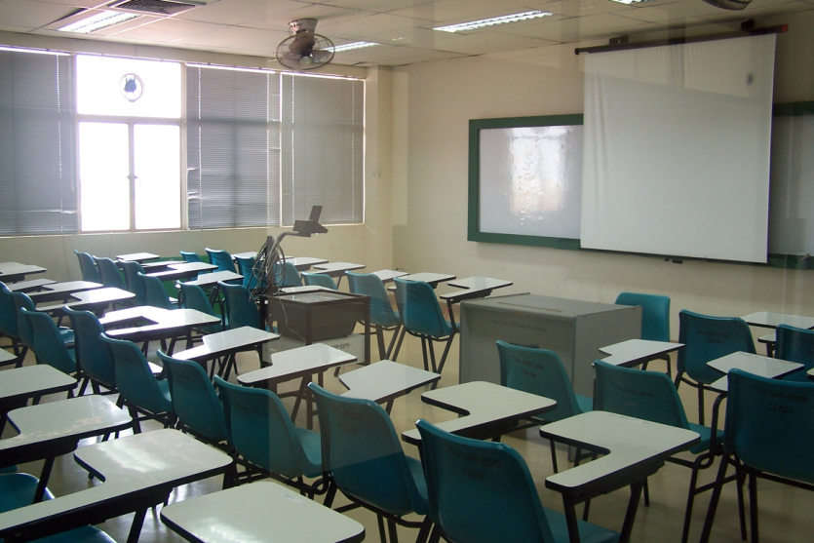
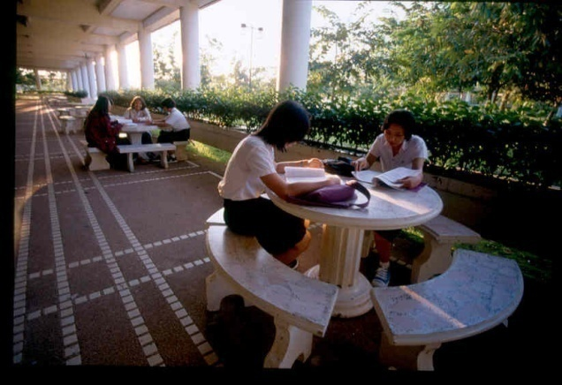
ห้องสมุด ห้องเรียน พื้นที่กิจกรรม ห้องชมรม ห้องวิจัย

Slide 26
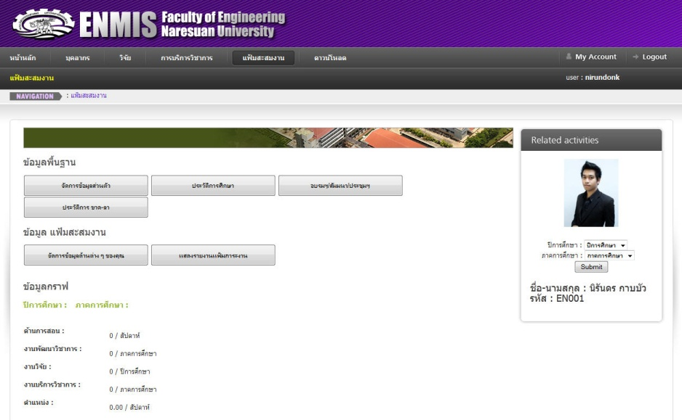
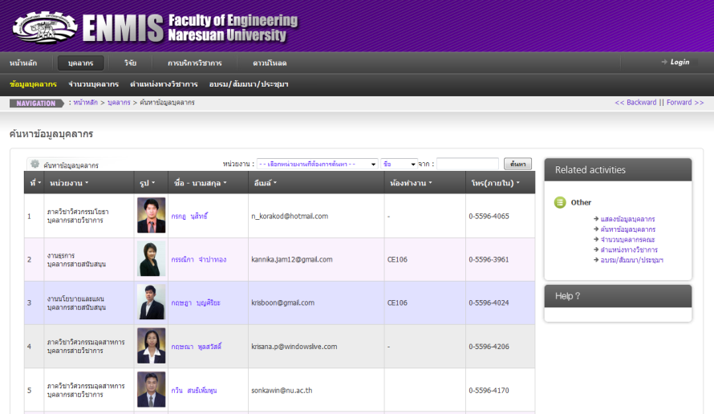
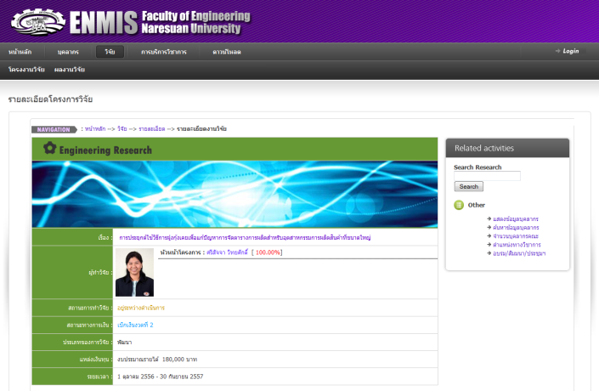
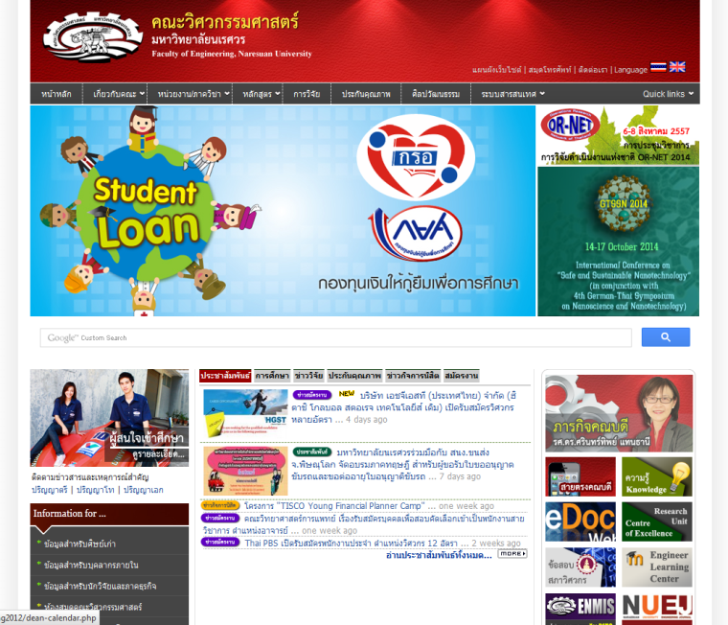
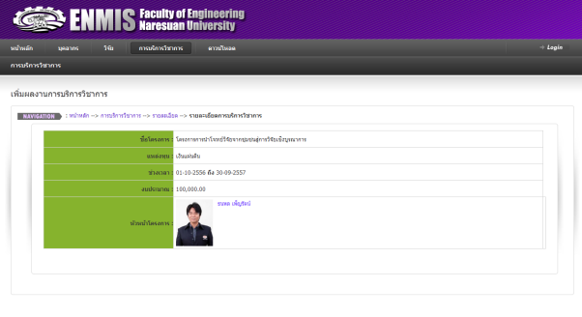
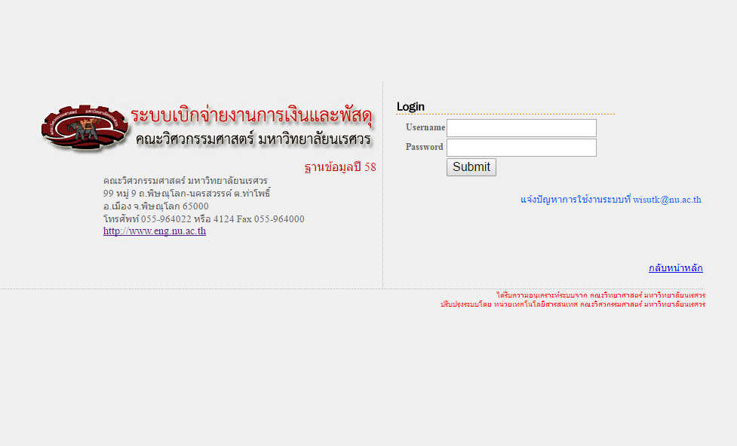
เว็บไซต์และระบบฐานข้อมูล
แฟ้มสะสมงาน
บุคลากร
วิจัย
บริการวิชาการ
การเงินและพัสดุ
www.eng.nu.ac.th

Slide 27
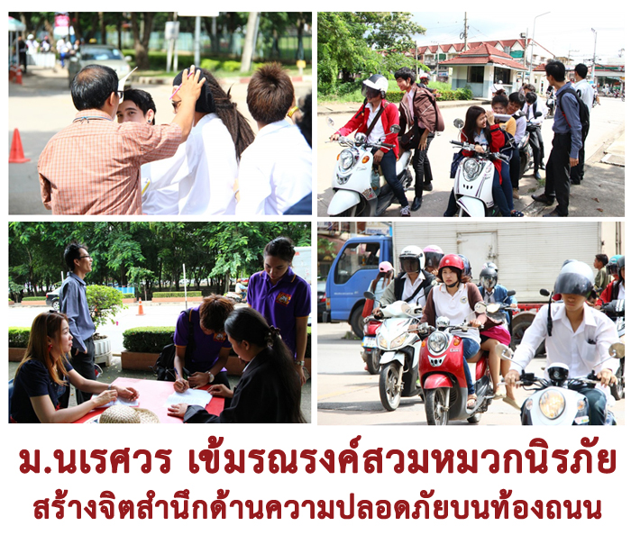
สถิติการเกิดอุบัติเหตุทางถนน
ภายในพื้นที่มหาวิทยาลัยนเรศวร

Slide 28
สถิติเปรียบเทียบการเกิดอุบัติเหตุทางถนน ภายในพื้นที่มหาวิทยาลัยนเรศวร
ที่มา : สรุปอุบัติเหตุจากศูนย์แจ้งเหตุฉุกเฉินนิสิต มหาวิทยาลัยนเรศวร

Slide 29
สถิติเปรียบเทียบการเกิดอุบัติเหตุทางถนนภายในพื้นที่มหาวิทยาลัยนเรศวร
เดือน | 2555 | 2556 | 2557 | 2558 | 2559
มกราคม | 3 | 6 | 4 | 4 | 8
กุมภาพันธ์ | 4 | 7 | 8 | 7 | 4
มีนาคม | 7 | 6 | 7 | 17 | 11
เมษายน | 3 | 7 | 6 | 6 | 6
พฤษภาคม | 2 | 12 | 5 | 4 | 3
มิถุนายน | 2 | 9 | 8 | 3 | 0
กรกฎาคม | 9 | 13 | 11 | 5 | 5
สิงหาคม | 5 | 8 | 11 | 7 | 8
กันยายน | 7 | 12 | 11 | 14 | 7
ตุลาคม | 5 | 13 | 17 | 10 | n/a
พฤศจิกายน | 4 | 9 | 7 | 7 | n/a
ธันวาคม | 6 | 9 | 5 | 7 | n/a
รวม | 57 | 111 | 100 | 91 | 52
ที่มา : สรุปอุบัติเหตุจากศูนย์แจ้งเหตุฉุกเฉินนิสิต มหาวิทยาลัยนเรศวร

Slide 30
สถิติเปรียบเทียบการเกิดอุบัติเหตุทางถนน
ปีการศึกษา | รถจักรยานยนต์ | รถยนต์
52 | 77 | 0
53 | 63 | 10
54 | 101 | 13
55 | 62 | 12
56 | 26 | 5
57 | 69 | 3
58 | 64 | 3
59 | 47 | 4
ที่มา : สรุปอุบัติเหตุจากศูนย์แจ้งเหตุฉุกเฉินนิสิต มหาวิทยาลัยนเรศวร

Slide 31
สถิติเปรียบเทียบการเกิดอุบัติเหตุทางถนน
ที่มา : กองกิจการนิสิต

Slide 32
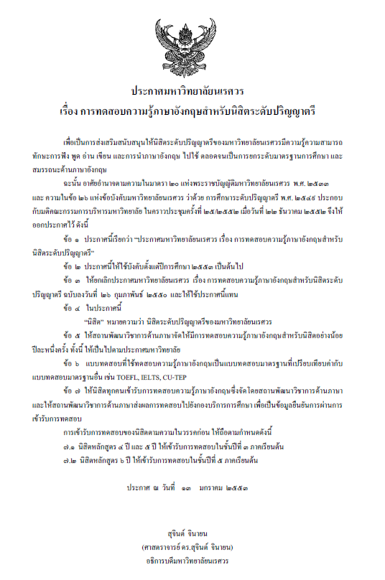

ประกาศมหาวิทยาลัย เรื่อง การทดสอบความรู้ภาษาอังกฤษ
สำหรับนิสิตระดับปริญญาตรี
1. ให้สถานพัฒนาวิชาการด้านภาษาจัดให้มีการทดสอบความรู้ภาษาอังกฤษสำหรับนิสิตอย่างน้อยปีละหนึ่งครั้ง
2. แบบทดสอบที่ใช้ทดสอบภาษาอังกฤษเป็นแบบทดสอบมาตรฐานที่เปรียบเทียบค่ากับแบบทดสอบมาตรฐานอื่น เช่น TOEFL, IELTS,
CU-TEP
3. ให้นิสิตทุกคนเข้ารับการทดสอบความรู้ภาษาอังกฤษ เพื่อเป็นข้อมูลยืนยันการผ่าน
เข้ารับการทดสอบ

Slide 33
Visiting Program
นิสิตและนักวิจัยแลกเปลี่ยน
Department | 2012 |  | 2013 |  | 2014 |  | 2015 |  | 2016
 | Number | country | Number | country | Number | country | Number | country | Number | country
1. CE (Water Resource) | 1 | Greece | 1 | German | 1 | Nether land | 2 | German
2. CE (Environmental) | 1 | Iran | - | - | 1 | United States |  |  | 2 | German
3. IE (chemistry) | 1 | Czech Republic | - | -
4. IE (material) |  |  |  |  |  |  | 2 | Span
5. ME (Mechanical) |  |  | 1 | France | 1 1 | France Nigeria | 1 | France | 1 2 | France Japan
6. IE (Industrial) |  |  | 1 | Italy

Slide 34
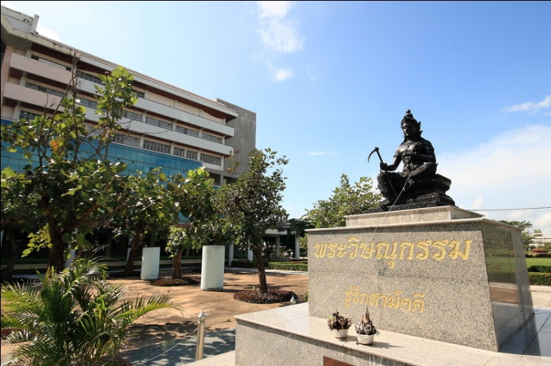
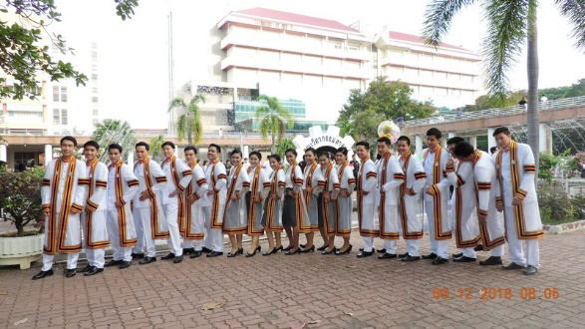
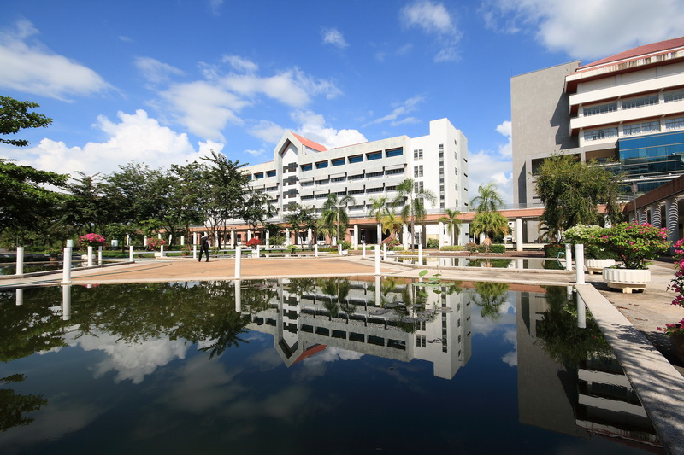
ขอบคุณ

